Slide 1

京东安联保单登记实施
方案介绍
金融科技互联部
中科软科技股份有限公司
2019.11

Slide 2

目录
CONTENTS
1
项目背景
2
项目拆解
3
实施方案

Slide 3
项目背景
ETL程序
监管要求
安联的各核心业务系统都是获取公司的先进版本，目前我们所拥有的ETL程序无法适用于这套版本
1.如果数据报送错误，重报数据流程涉及到需要保险公司提交修数申请，要求总裁签字并加盖公章
2.目前保信正在进行数据质量治理阶段，针对数据报送质量存在问题的形成数据质量报告下发保险公司，要求反馈整改时效及方案
3.保信针对保险公司报送数据的情况，进行打分排名，并不定期在行业内进行通报批评
保单登记产品
业务差异
本次实施的主要工作是从业务系统将数据抽取到保单登记产品库中，保单登记产品上报部分无需改动，仅涉及联调测试
各保险公司开展业务上存在一定的个性差异，需与实际业务系统做差异确认
模型分析
产品迭代上线
安联拥有11个产品线，我们需要逐一对产品进行梳理和模型分析工作
以前实施都是基于稳定系统来做，目前实施只能在测试环境进行，产品迭代推广上线过程中存在需求变更，会增加一定工作量

Slide 4
项目背景-风险点
风险点一：可能有未完成工作
风险点二：数据质量风险
原因：1.工作任务完成时间紧张
2.工作任务多
3.在实际实施过程中需业务人员协调配合
应对建议：
1.需要了解业务系统上线计划，上线内容（待确认：现场团队）
2.根据推广计划及时调整产品线数据报送开发计划
3.系统更新换代，需提前向保信做报备申请
4.我们按照上线时间对实施计划倒排，11月底要完成4个产品线确认，12月10号要完成8个产品线确认，12月15号要完成所有产品线确认；
5.提前向保信申请先报送部分场景的数据或者申请暂缓报送数据；
原因：保单登记产品自带入库校验规则，可以保证数据上报入库，但是无法保证通过数据质量治理规则
应对建议：
1.产品组已有成熟的数据治理工具，含表内核验规则：3091项，表间核验规则：1313项，共计：4404项
2.对被校验出的问题数据进行原因分析及分类，如：数据抽取程序问题、数据质量问题、实际业务无法按照报送要求报送等分类工作
3.保信下发的数据治理规则持续更新，同步更新维护脚本程序

Slide 5
目录
CONTENTS
1
项目背景
2
项目拆解
3
实施方案

Slide 6
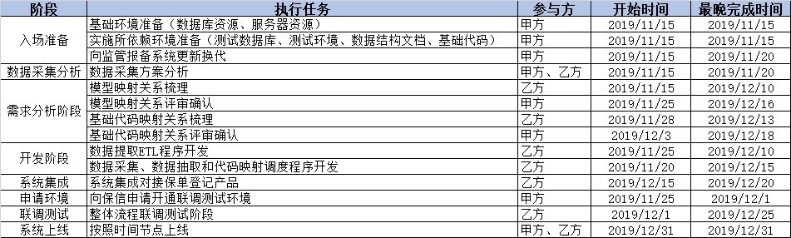
项目拆解-时间节点

Slide 7
目录
CONTENTS
1
项目背景
2
项目拆解
3
实施方案

Slide 8
实施方案-我们怎么做
（一）分析阶段
1.我们需要了解各业务系统目前产品上线情况，分析各业务系统业务流程、数据流转；
2.通过业务出单系统配合数据库表数据流向了解保单整个生命周期中数据存储情况，梳理出各报送场景中保单数据取数来源表；如：保单生成、批改、满期场景下对应取数的表；
3.通过数据结构初步梳理出与保信模型的映射关系；
4.配合业务出单系统进一步核实前台数据录入项，与数据库存值的关系，针对模型映射表做较正，最终交付模型映射关系表；
5.整合各业务系统的基础代码；
6.整理业务系统基础代码与平台基础代码的映射关系，最终交付基础代码表映射关系表；
（二）开发阶段
1.使用模型映射关系文档按照保信取数口径中业务场景编写ETL脚本，配合开发调度程序；
2.使用码表映射文档，开发码表转换程序及调度程序；
3.对接ods层数据，编写ETL程序按照平台各场景报送要求，区分出当日增量业务数据；

Slide 9
实施方案-我们怎么做
（三）测试阶段
1.编写各模块脚本,并通过业务系统数据抽取验证脚本逻辑准确性
2.通过抽取各个场景少量的业务数据，测试脚本的基础语法、逻辑和联通性，并修改验证
3.每个脚本增加数据量，监测脚本的执行情况，通过数据量的增长筛选出效率存在问题的脚本
4.与保信申请测试环境进行联调测试
（四）集成阶段
1.对接保单登记产品，将数据写入中间表
2.业务库到ods库数据是否有加工过（待确认：现场团队）
3.数据采集流程集成，调试以及问题处理
4.过程表调度程序集成，调试以及问题处理
5.提数脚本调度程序集成，调试以及问题处理
6.装载程序集成，调试以及问题处理
（五）调优
1.对效率存在问题的脚本做性能分析，调整脚本逻辑，观察执行计划，进一步优化
2.每个脚本增加数据量，监测脚本的执行情况，通过数据量的增长筛选出效率存在问题的脚本
（六）实施范围声明
本次实施只针对新系统，老系统的数据报送不在实施范围内

Slide 10
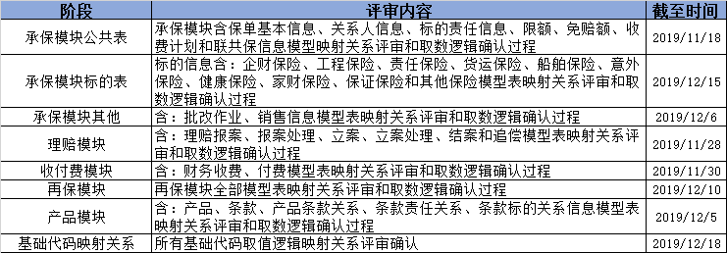
实施方案
工作量评估：
模型确认时间表：

Slide 11
Thanks!

